Slide 1





Trường Đại học Công nghệ Thông tin – Đại Học Quốc gia Tp. Hồ Chí Minh
KHOA MẠNG MÁY TÍNH VÀ TRUYỀN THÔNG
BÁO CÁO
KHÓA LUẬN TỐT NGHIỆP
Phát hiện lỗ hổng trong hợp đồng thông minh trên mạng liên chuỗi khối bằng phương pháp học máy
Smart contract vulnerabilities automatic detection on the cross-chain network using machine learning
Võ Anh Kiệt – 20520605 – ATTN2020
GVHD: TS. Phạm Văn Hậu – ThS. Trần Tuấn Dũng

Slide 2
Nội dung báo cáo
Phần I: Giới thiệu đề tài
Phần II: Phương pháp thiết kế
Phần III: Thực nghiệm và Đánh giá
Phần IV: Kết luận và hướng phát triển

Slide 3
Nội dung báo cáo
Phần I: Giới thiệu đề tài
Phần II: Phương pháp thiết kế
Phần III: Thực nghiệm và Đánh giá
Phần IV: Kết luận và hướng phát triển

Slide 4
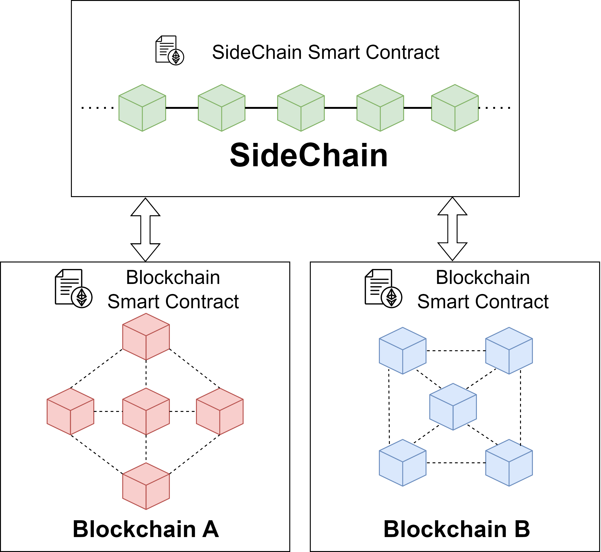
Phần I: Giới thiệu đề tài
Mạng liên chuỗi

Slide 5
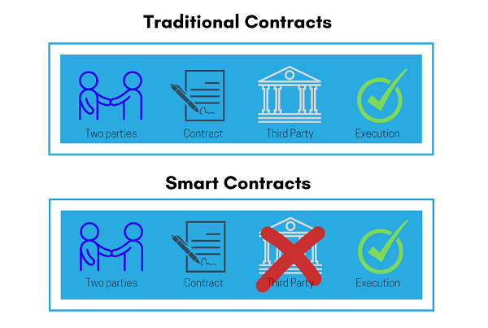
Phần I: Giới thiệu đề tài
Hợp đồng thông minh

Slide 6
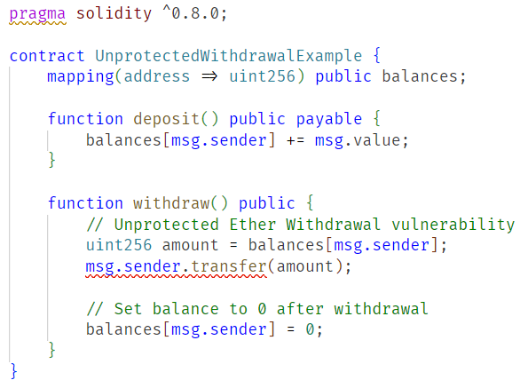
Phần I: Giới thiệu đề tài
Phát hiện lỗ hỏng tự động

Slide 7
Phần I: Giới thiệu đề tài
Mục tiêu nghiên cứu
Tìm hiểu về công nghệ và các cuộc tấn công ở mạng liên chuỗi khối bằng hợp đồng thông minh
Xây dựng tập dữ liệu nhằm xác định các lỗ hỏng trong hợp đồng thông minh trên mạng liên chuỗi
Ứng dụng mô hình học máy trong việc phát hiện tự động lỗ hỏng trong hợp đồng thông minh

Slide 8
Nội dung báo cáo
Phần I: Lý do chọn đề tài
Phần II: Phương pháp thiết kế
Phần III: Thực nghiệm và Đánh giá
Phần IV: Kết luận và hướng pháp triển

Slide 9
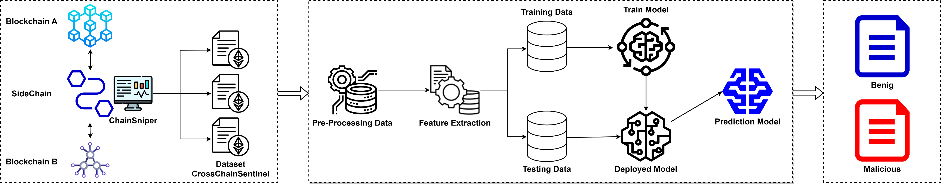
Phần II: Phương pháp thiết kế
Mô hình tổng quan - ChainSniper

Slide 10
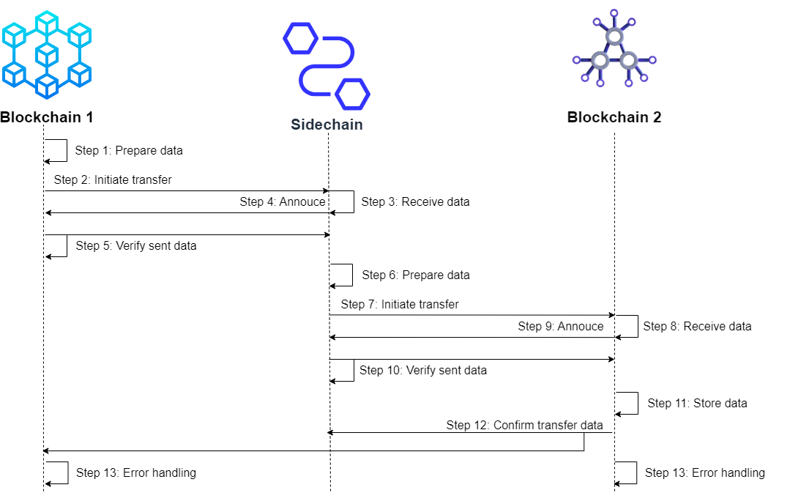
Phần II: Phương pháp thiết kế
Mô hình cầu nối

Slide 11
Phần II: Phương pháp thiết kế
Tập dữ liệu
Tên tập dữ liệu: CrossChainSentinel
Tổng số lượng: 300 mẫu
+ 158 mẫu lành tính
+ 142 mẫu độc hại
Chia dữ liệu:
+ 80% cho việc huấn luyện các mô hình
+ 20% cho việc kiểm tra các mô hình

Slide 12
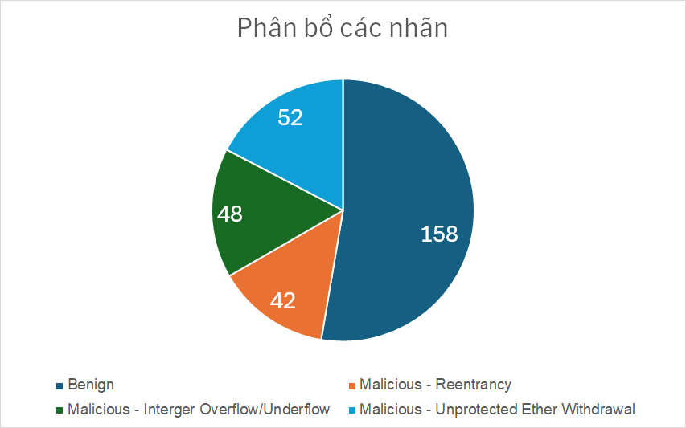
Phần II: Phương pháp thiết kế
Tập dữ liệu

Slide 13
Phần II: Phương pháp thiết kế
Các mô hình học máy/học sâu
Mô hình học máy
Decision Tree
Random Forest
XGBoost
SVM
Logistic Regression
Mô hình học sâu
CNN
LSTM
Feedforward Neuron Network
RoBERTa

Slide 14
Nội dung báo cáo
Phần I: Lý do chọn đề tài
Phần II: Phương pháp thiết kế
Phần III: Thực nghiệm và Đánh giá
Phần IV: Kết luận và hướng phát triển

Slide 15
Phần III: Thực nghiệm và Đánh giá
Môi trường thực nghiệm mạng liên chuỗi
 | Blockchain A | SideChain | Blockchain B
CPU | 4 cores | 4 cores | 4 cores
GPU | N/A | N/A | N/A
RAM | 8 GB | 8 GB | 8 GB
Hard Drive | 60 GB | 60 GB | 60 GB
OS | Ubuntu 22.04 | Ubuntu 22.04 | Ubuntu 22.04

Slide 16
Phần III: Thực nghiệm và Đánh giá
Môi trường thực nghiệm các phương pháp học máy/học sâu
 | Machine 1 | Machine 2 | Google Collab
CPU | 4 cores | 4 cores | 4 cores
GPU | N/A | N/A | T4
RAM | 8 GB | 16 GB | 12.7 GB
Hard Drive | 60 GB | 500 GB | 166 GB
OS | Ubuntu 22.04 | Window 10 | Ubuntu 20.04

Slide 17
Phần III – Thực nghiệm
Tiêu chí đánh giá
Điểm Accuracy
Điểm Precision
Điểm Recall
Điểm F1
Thời gian dự đoán

Slide 18
Phần III: Thực nghiệm và Đánh giá
Kịch bản thực nghiệm
Thực hiện triển khai mô hình cầu nối
Áp dụng các mô hình học máy và đánh giá mô hình
Triển khai giao diện ứng dụng

Slide 19
Phần III: Thực nghiệm và Đánh giá
Kết quả thực nghiệm
Model | Accuracy | Precision | Recall | F1-Score
Decision Tree | 0.8519 | 0.8209 | 0.8730 | 0.8462
Random Forest | 0.7312 | 0.6324 | 1.0000 | 0.7748
XGBoost | 0.6211 | 0.5485 | 0.9924 | 0.7065
SVM | 0.8458 | 0.7551 | 0.9911 | 0.8571
Logistic Regression | 0.9000 | 0.9071 | 0.8864 | 0.8967
CNN | 0.9000 | 0.8235 | 1.0000 | 0.9032
LSTM | 0.5500 | 0.5500 | 1.0000 | 0.7100
FNN | 0.8125 | 0.8636 | 0.7037 | 0.7755
RoBERTa | 0.9667 | 1.0000 | 0.8750 | 0.9333

Slide 20
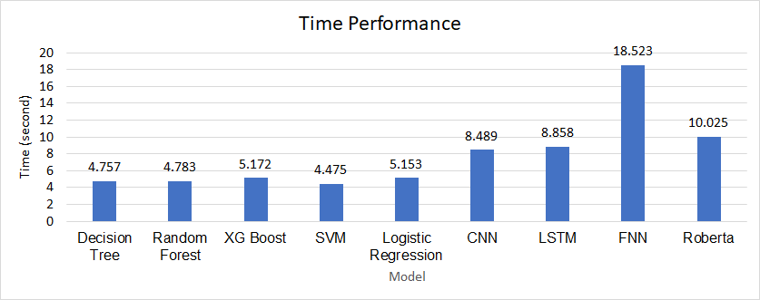
Phần III: Thực nghiệm và Đánh giá
Kết quả thực nghiệm

Slide 21
Nội dung báo cáo
Phần I: Lý do chọn đề tài
Phần II: Phương pháp thiết kế
Phần III: Thực nghiệm và Đánh giá
Phần IV: Kết luận và hướng phát triển

Slide 22
Phần IV: Kết luận và hướng phát triển
Kết luận
Xác định được các lỗ hỏng cơ bản và xây dựng tập dữ liệu lỗ hỏng CrossChainSentinel trong hợp đồng thông minh cho mạng liên chuỗi
Triển khai các mô hình ChainSniper - ứng dụng học máy và học sâu trong việc phát hiện lỗ hỏng một cách tự động

Slide 23
Phần IV: Kết luận và hướng phát triển
Hướng phát triển
Mở rộng và đa dạng hóa tập dữ liệu
Mở rộng việc phát hiện lỗ hỏng trên nhiều nền tảng khác
Mở rộng sử phương pháp học sâu đa phương thức, semi-supervised active learning

Slide 24

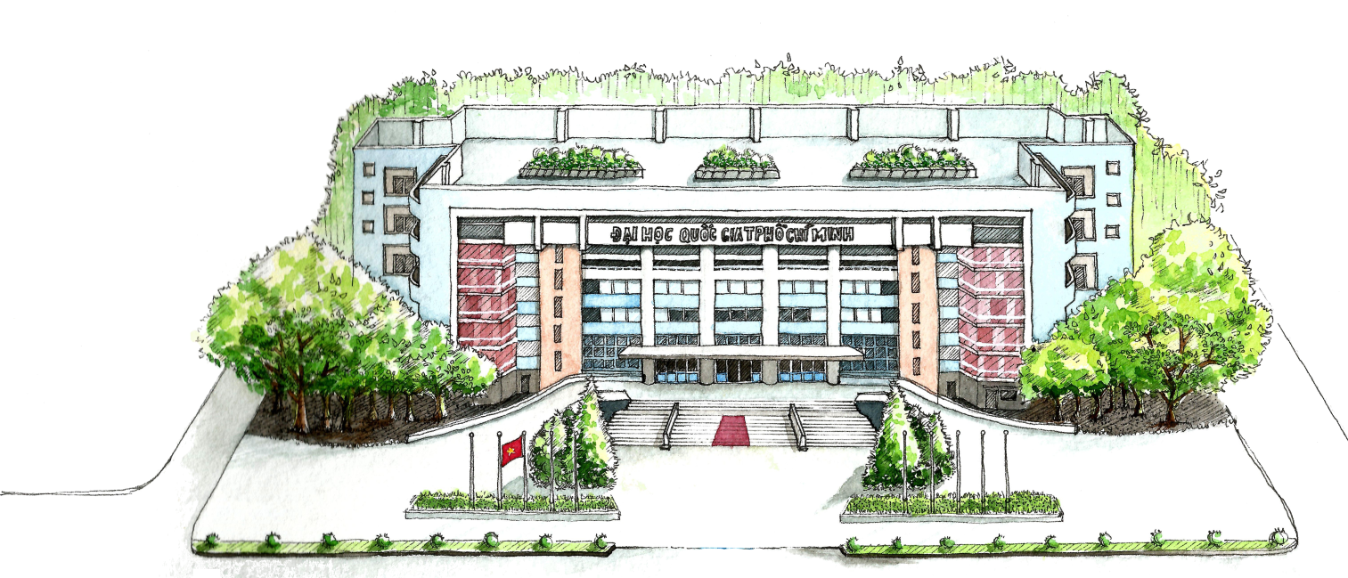
Xin cảm ơn
Trường ĐH Công nghệ Thông tin
Đại Học Quốc Gia Thành phố HCM

